Slide 1
Kinect Golf –V3
발표자: 시종욱

Slide 2
CONTENTS
01
현 데이터 결과영상
02
추가 데이터 결과영상
03
추후 진행사항

Slide 3
01
현 데이터 결과영상

Slide 4
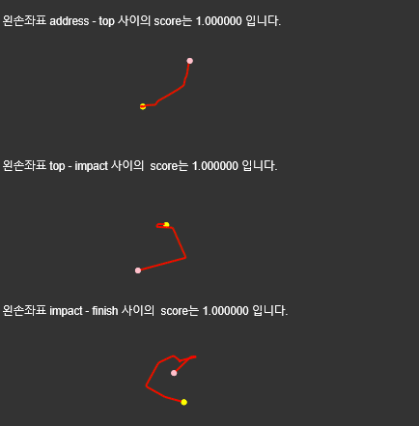
01.
CONTENTS
현 데이터 결과영상
동일한 데이터를 입력으로 주었을 경우

Slide 5
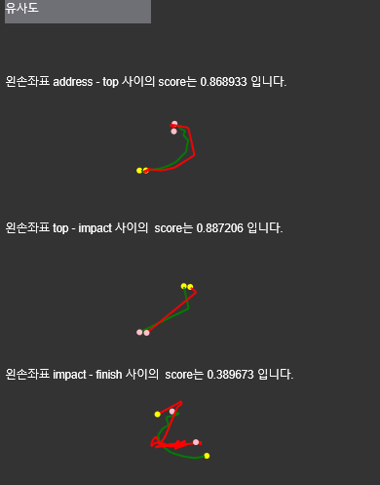
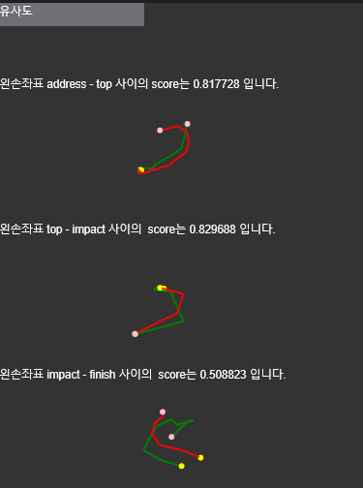
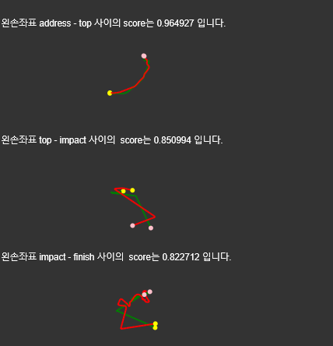
01.
CONTENTS
현 데이터 결과영상
다른 데이터를 입력으로 주었을 경우

Slide 6
02
추가 데이터 결과 영상

Slide 7
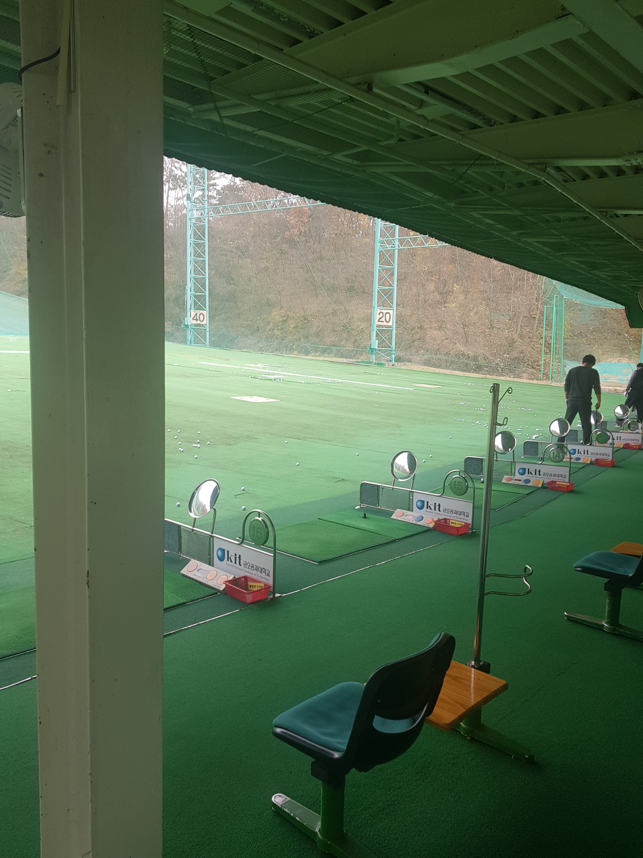
02.
CONTENTS
추가 데이터 결과 영상
금오공대 골프학습관
2019.11.27
PM 2 : 30 ~ 3 : 30
담당자의 힘으로 무료이용

Slide 8
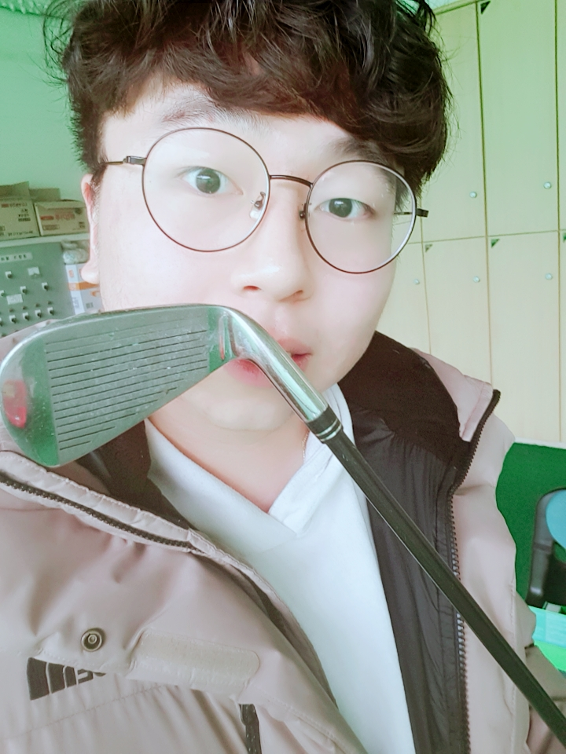
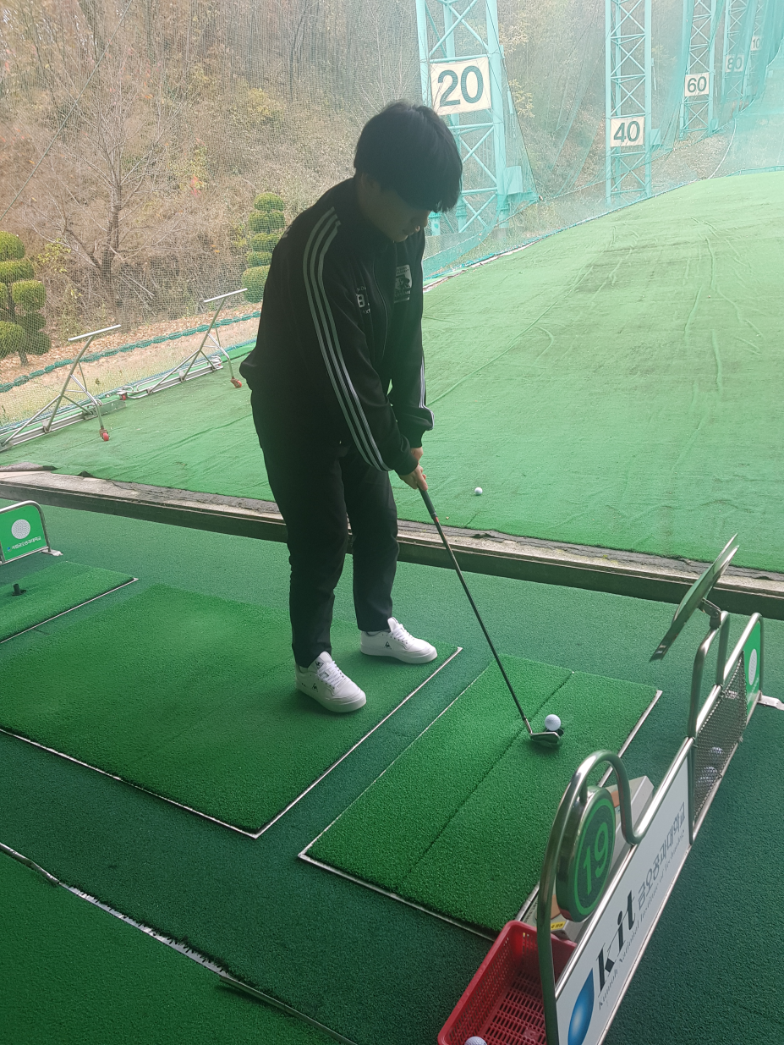
02.
CONTENTS
추가 데이터 결과 영상

Slide 9
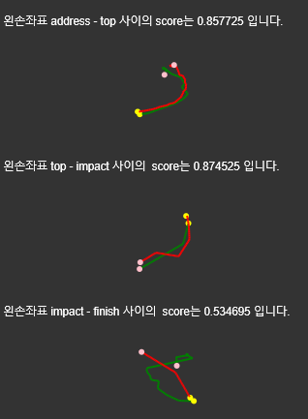
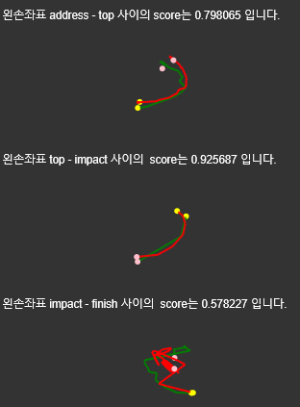
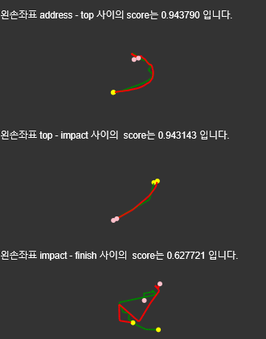
02.
CONTENTS
추가 데이터 결과 영상
김호한 (대조) vs 담당자 아저씨 (원본) - GOOD

Slide 10
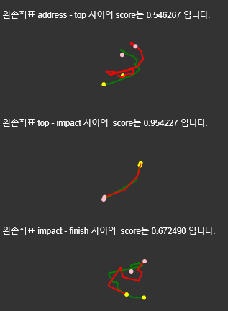
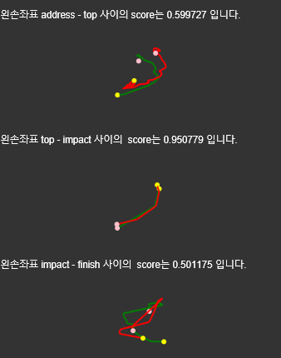
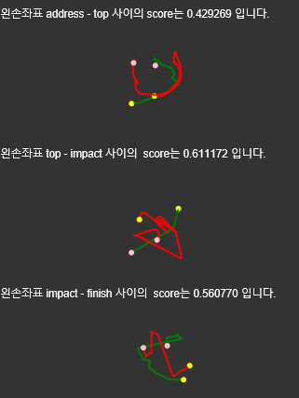
02.
CONTENTS
추가 데이터 결과 영상
김호한 (대조) vs 담당자 아저씨 (원본) - BAD

Slide 11
03
추후 사항

Slide 12
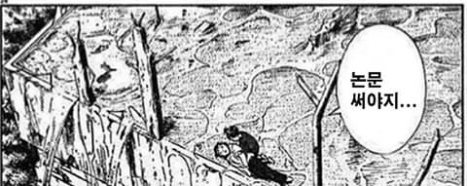
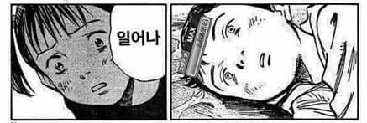
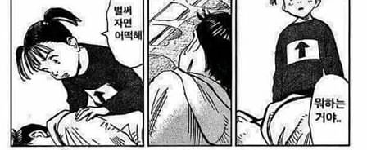
03.
CONTENTS
추후 사항

Slide 13
Thank you
Q&A

